Slide 1
ADM
Agence de Développement Municipal
GESTION PLANNING
Interfaces & Pages de la Plateforme
Présentation visuelle des 20+ interfaces utilisateurs de l'application
22
7
15+
PWA
Interfaces
Rôles
Modules
Mobile
Mai 2026 | Version 2.0

Slide 2
PLAN DE LA PRÉSENTATION
01
Accès & Authentification
05
Événements & Calendrier
Login · Mot de passe oublié · Page publique
Vue événements · Calendrier mensuel
02
Tableau de Bord
06
Notifications & Discussions
Dashboard général · KPIs temps réel · Mon agenda
Centre notifs · Messagerie privée
03
Plannings
07
Administration & Paramètres
Liste plannings · Détail & circuit validation
Utilisateurs · Salles · Stats · Backups
04
Réunions & Missions
08
Profil & Outils
Liste réunions · Formulaire · Missions
Répertoire · Profil · Projets · Salles

Slide 3
01
Accès & Authentification
Login, récupération de mot de passe, page publique

Slide 4
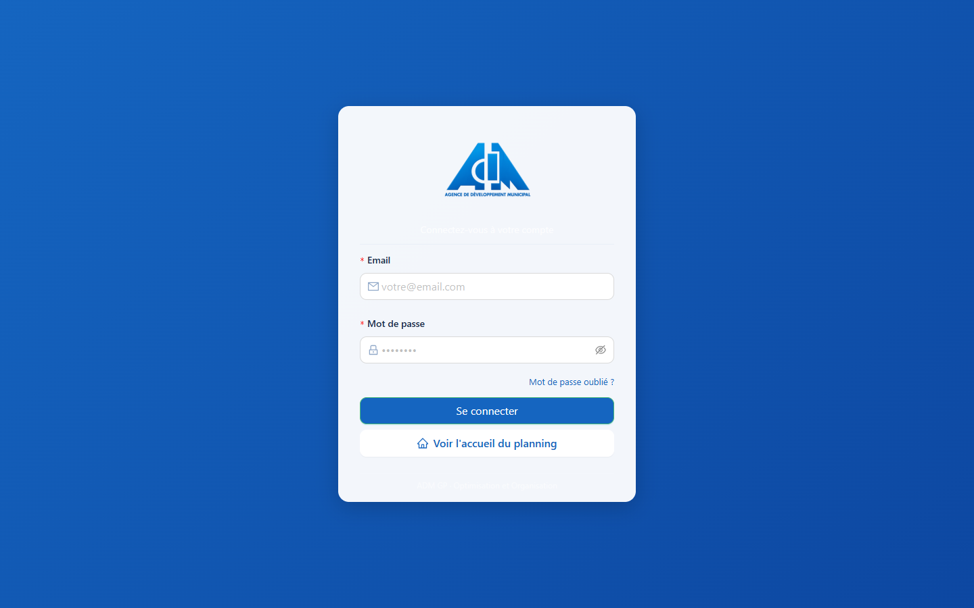
Page de Connexion
PUBLIC
Formulaire d'authentification avec logo ADM — Email + mot de passe + lien vers la page publique

Slide 5
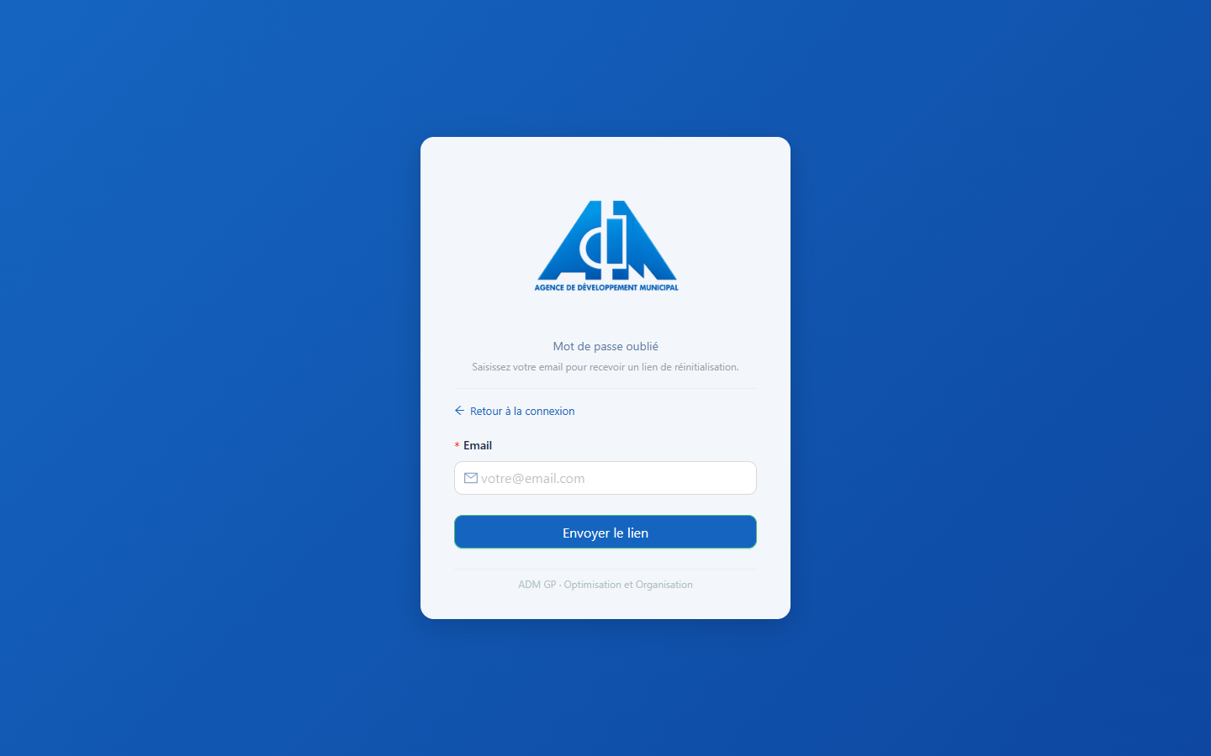
Mot de Passe Oublié
PUBLIC
Formulaire de récupération — L'utilisateur saisit son email et reçoit un lien de réinitialisation sécurisé

Slide 6
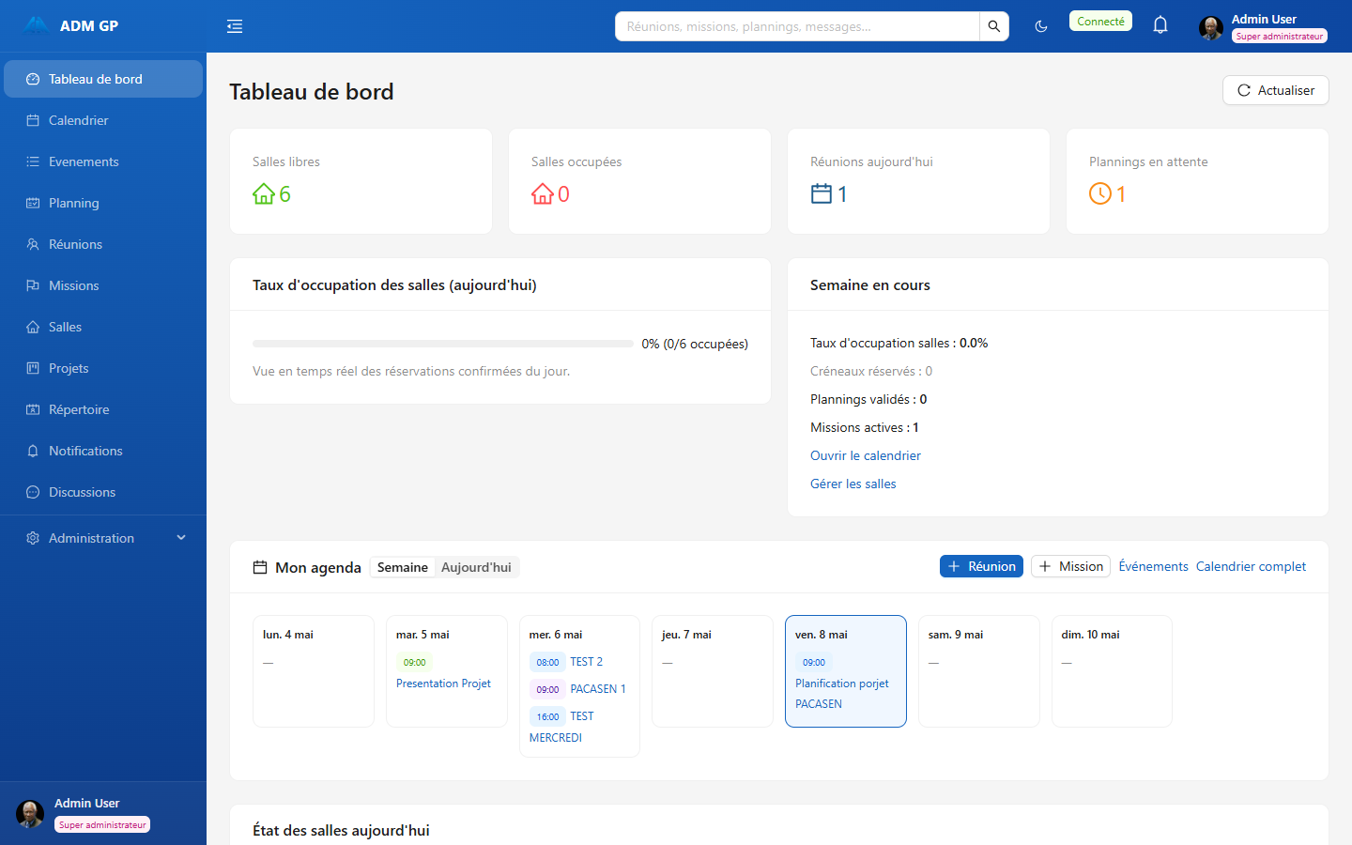
Page d'Accueil Publique — Disponibilité des Salles
PUBLIC
Vue publique temps réel : salles libres/occupées avec planning horaire — accessible sans authentification

Slide 7
02
Tableau de Bord
Vue générale, KPIs et agenda personnel

Slide 8
Tableau de Bord — Vue Générale
KPIs en temps réel : salles libres, réunions du jour, plannings en attente · Agenda hebdomadaire · État des salles

Slide 9
03
Gestion des Plannings
Liste, détail et circuit complet de validation en 6 étapes

Slide 10
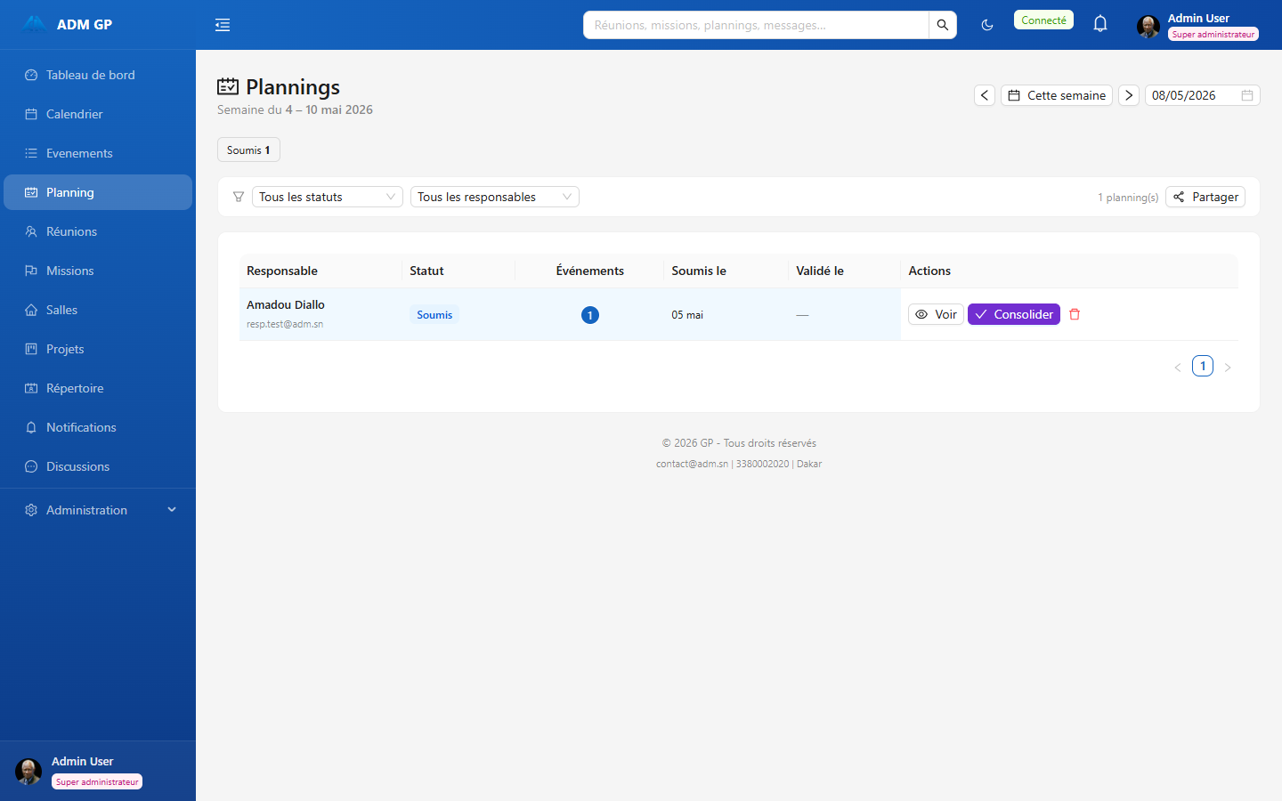
Plannings — Liste et Filtres
Tableau des plannings de la semaine · Filtres par statut et responsable · Actions : Voir, Consolider, Supprimer

Slide 11
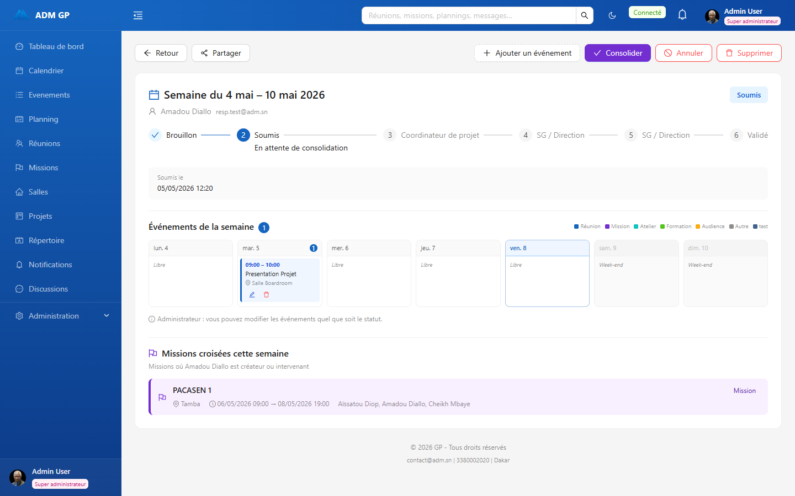
Détail Planning — Circuit de Validation
Circuit en 6 étapes : Brouillon → Soumis → Coordinateur → SG/Direction → SG/Direction → Validé · Événements de la semaine · Missions croisées

Slide 12
04
Réunions & Missions
Gestion complète des réunions, formulaires et missions

Slide 13
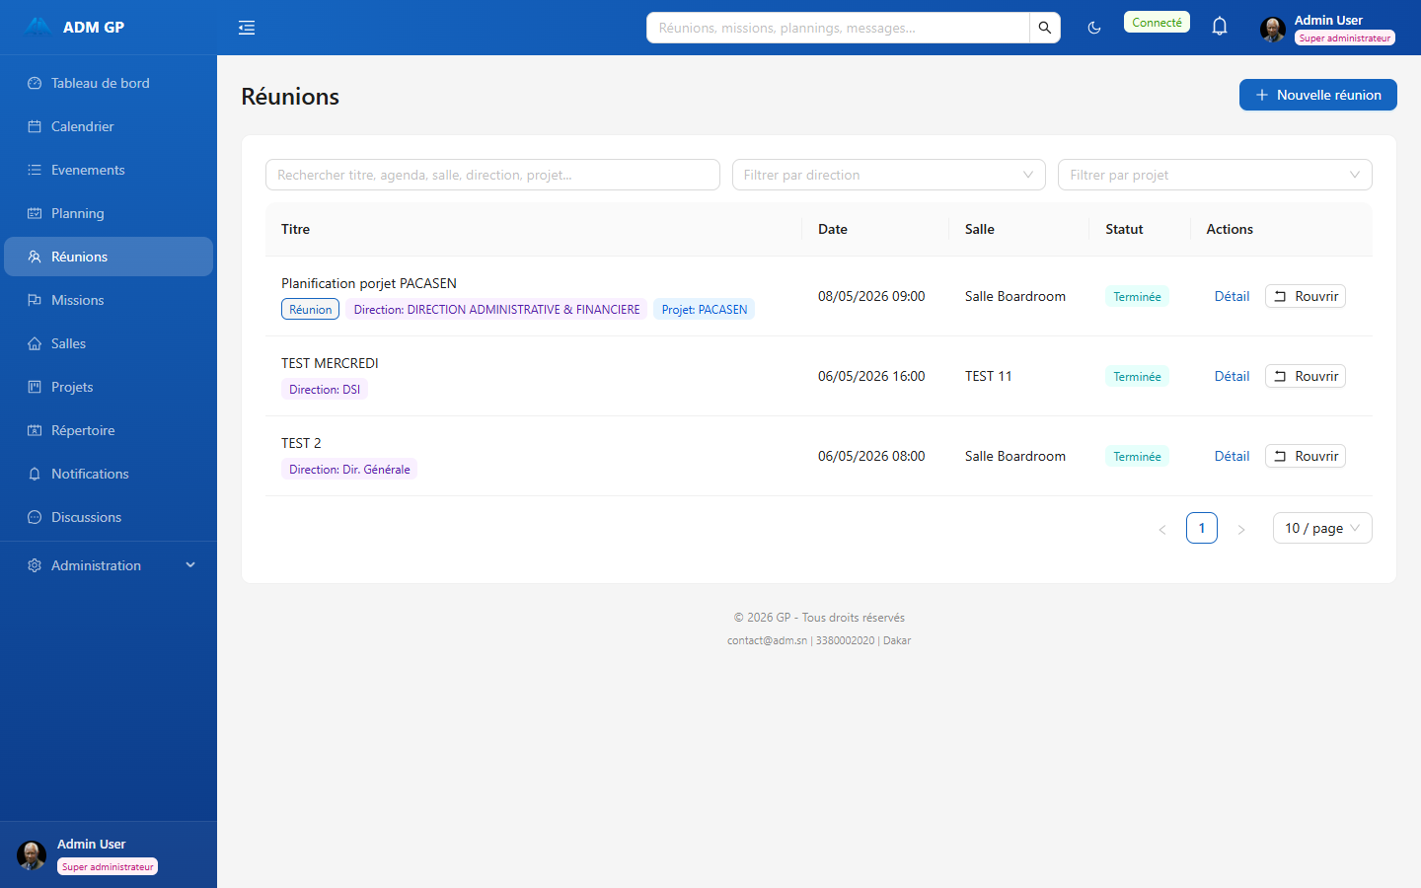

Réunions — Liste & Détail
Liste des réunions avec filtres
Détail d'une réunion

Slide 14
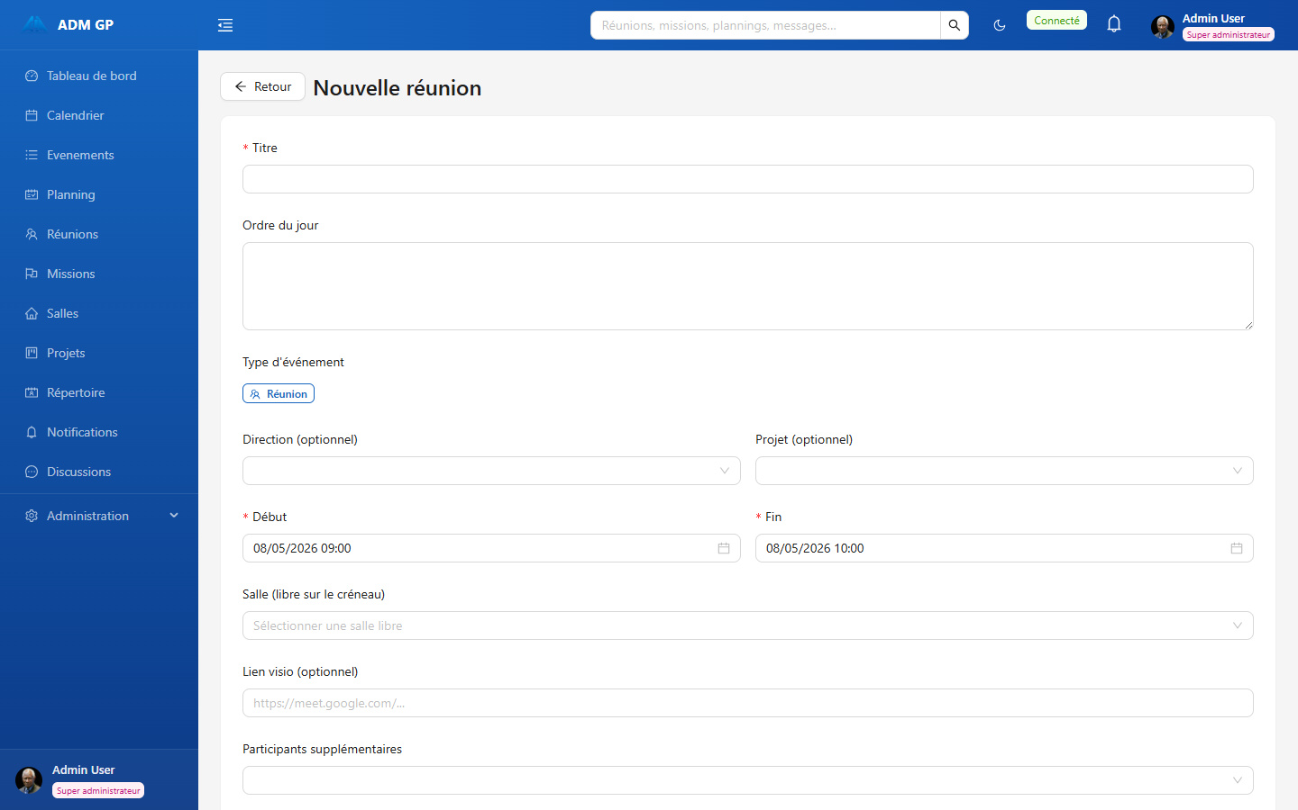
Nouvelle Réunion — Formulaire de Création
Formulaire complet : titre, date/heure, lieu, participants, ordre du jour · Invitation automatique par email

Slide 15
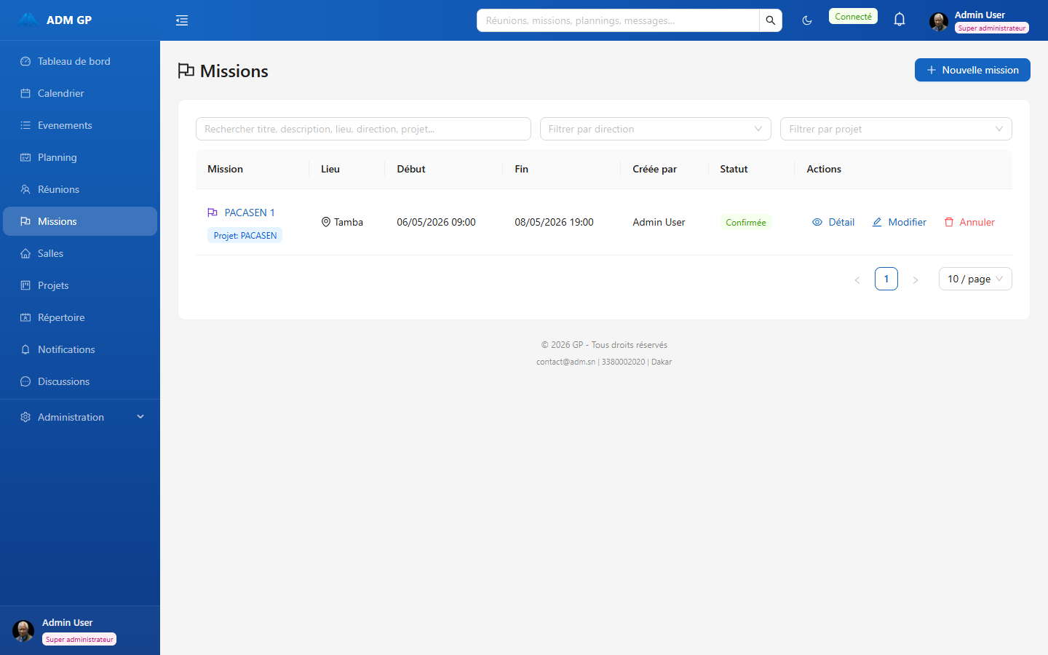

Missions — Liste & Détail
Liste des missions actives
Détail d'une mission

Slide 16
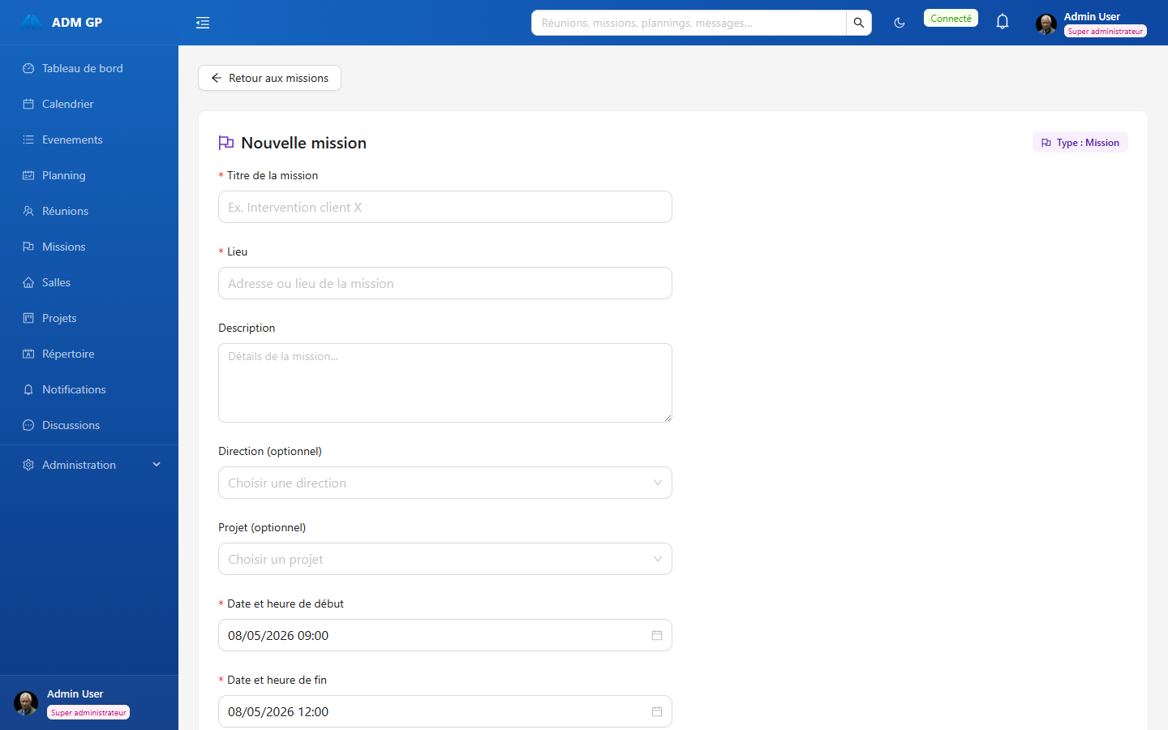
Nouvelle Mission — Formulaire de Création
Création mission : titre, description, dates, lieu, priorité, membres assignés · Notifications automatiques à l'assignation

Slide 17
05
Événements & Calendrier
Vue calendrier unifiée — plannings, réunions, missions

Slide 18
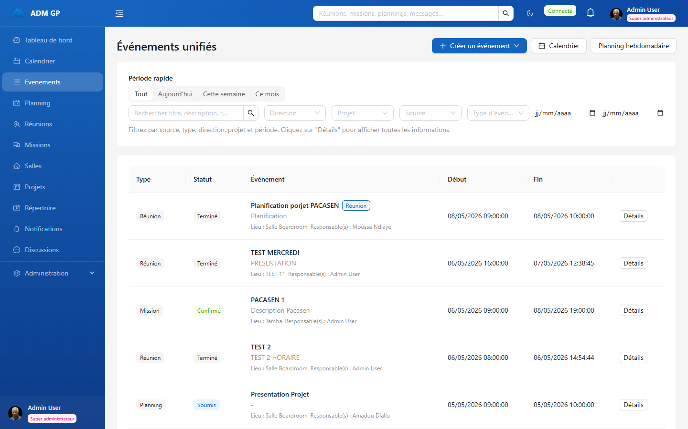
Gestion des Événements
Événements unifiés : réunions, missions, plannings · Types personnalisables avec couleurs · Filtres avancés

Slide 19
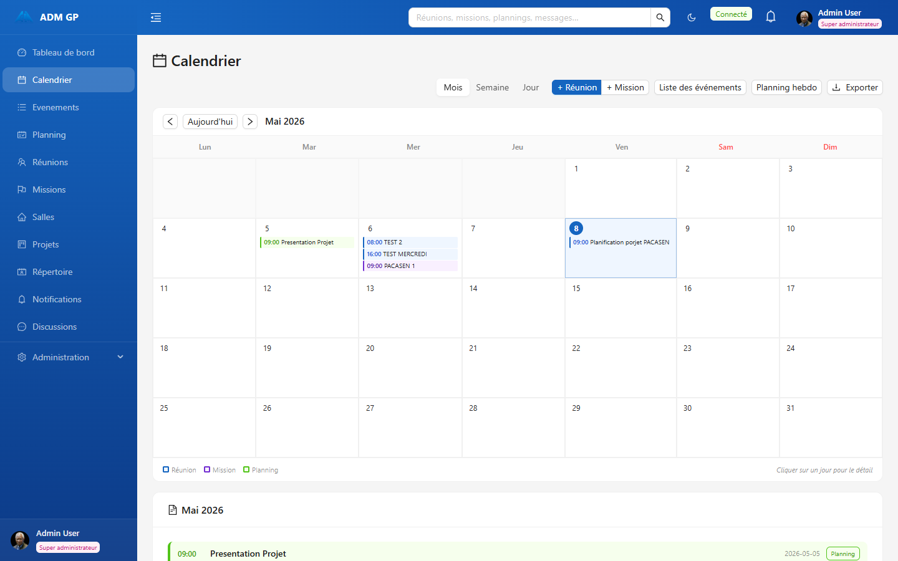
Calendrier — Vue Mensuelle
Vue mensuelle avec code couleur : Réunion (bleu) · Mission (violet) · Planning (vert) · Navigation intuitive · Export · Vue semaine/jour

Slide 20
06
Notifications & Discussions
Centre d'alertes temps réel et messagerie intégrée

Slide 21
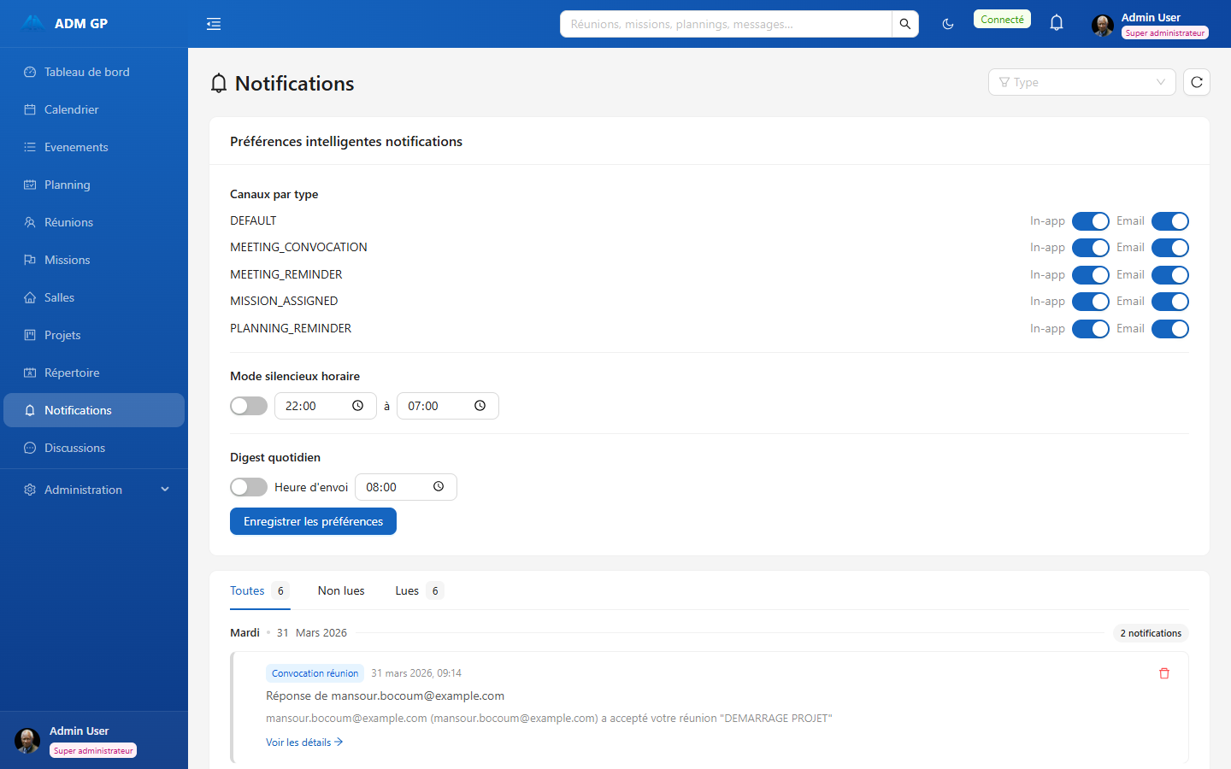
Centre de Notifications
Toutes les alertes système : plannings soumis, réunions créées, missions assignées · Marquage lu/non-lu · Polling 30 secondes

Slide 22
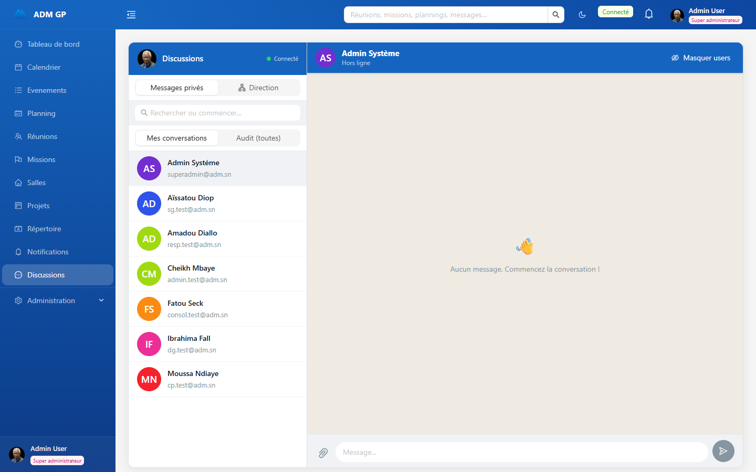
Discussions — Messagerie Privée
Messagerie en temps réel : conversations privées + onglet Direction · Recherche · Mode audit Super Admin (toutes les conversations)

Slide 23
07
Administration & Paramètres
Gestion utilisateurs, salles, statistiques et sauvegardes

Slide 24
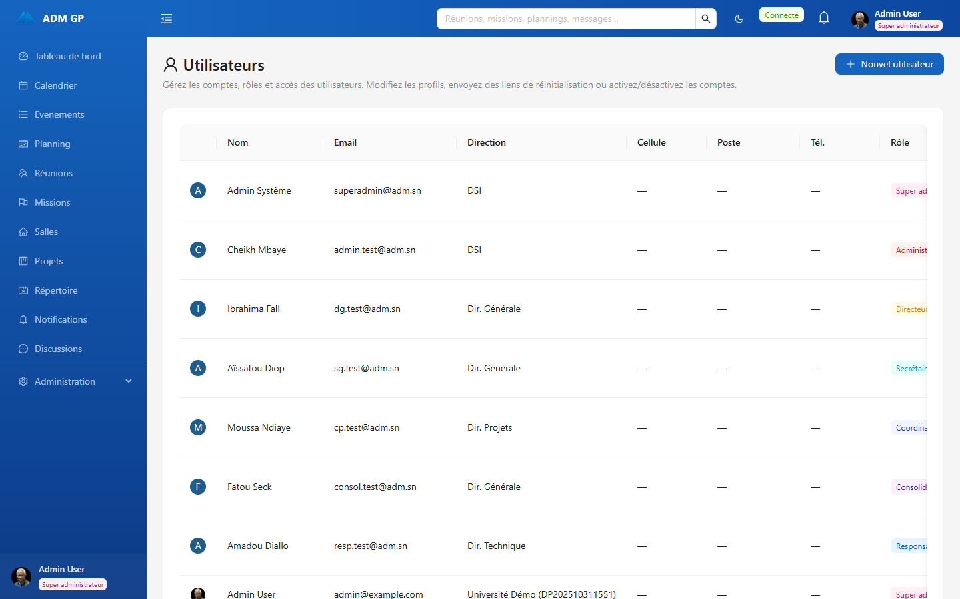
Gestion des Utilisateurs
ADMIN
Liste complète des utilisateurs · Création, modification, désactivation · Attribution des rôles · Envoi lien de réinitialisation

Slide 25

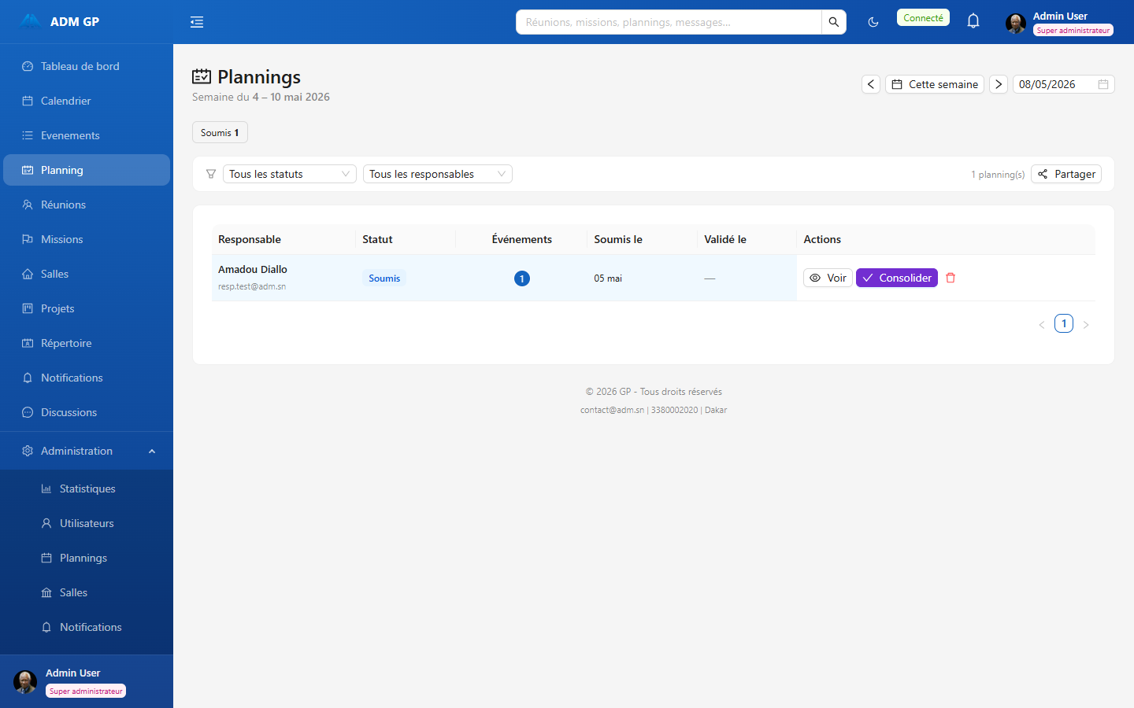
Administration — Utilisateurs & Salles
Onglet Utilisateurs (Admin)
Onglet Salles (Admin)

Slide 26
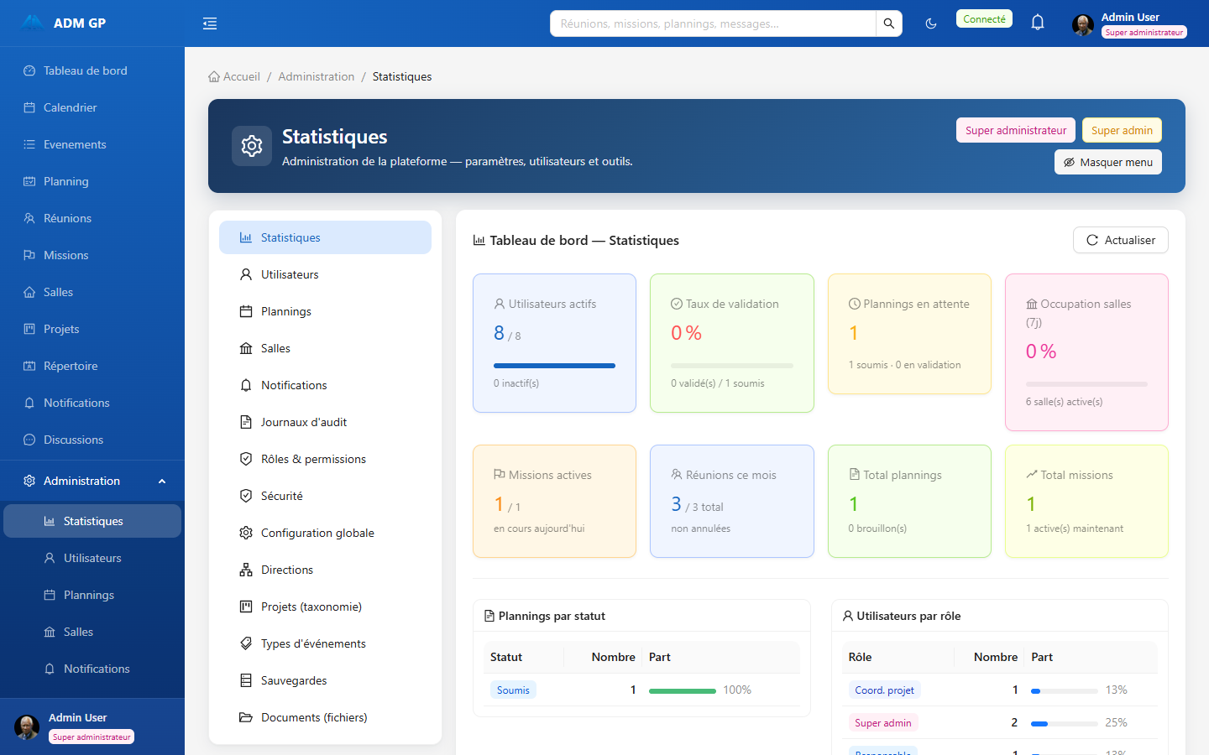
Administration — Statistiques Globales
ADMIN
Dashboard admin : 8 utilisateurs actifs, taux de validation, missions actives, réunions · Plannings par statut · Utilisateurs par rôle

Slide 27
Administration — Plannings & Statistiques
Vue admin des plannings
Statistiques détaillées

Slide 28
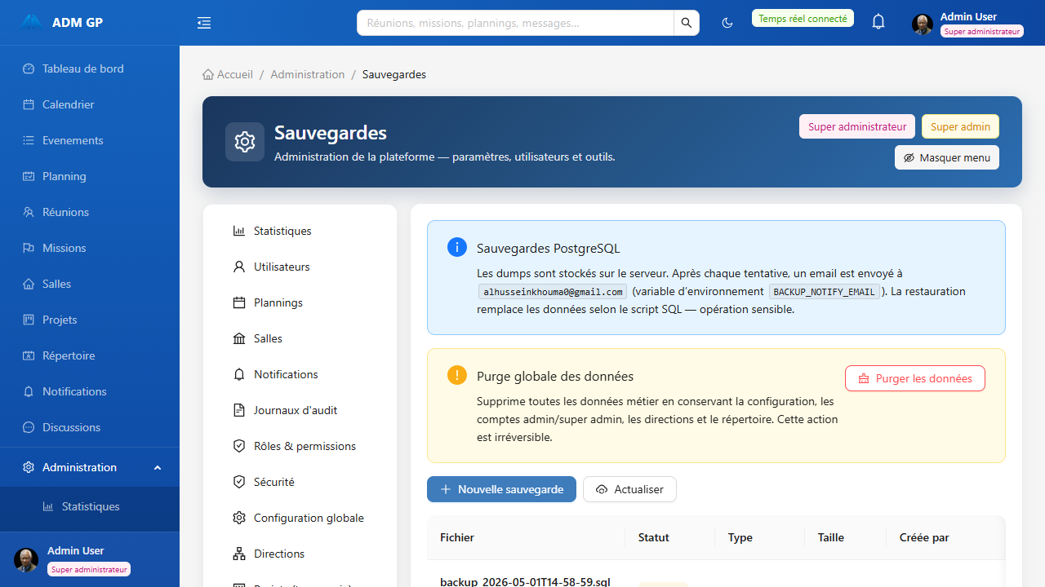
Administration — Sauvegardes Système
SUPER ADMIN
Gestion des sauvegardes : déclenchement manuel, historique, restauration · Export CSV des logs · Surveillance système

Slide 29
08
Profil & Outils Complémentaires
Répertoire, profil, projets et gestion des salles

Slide 30
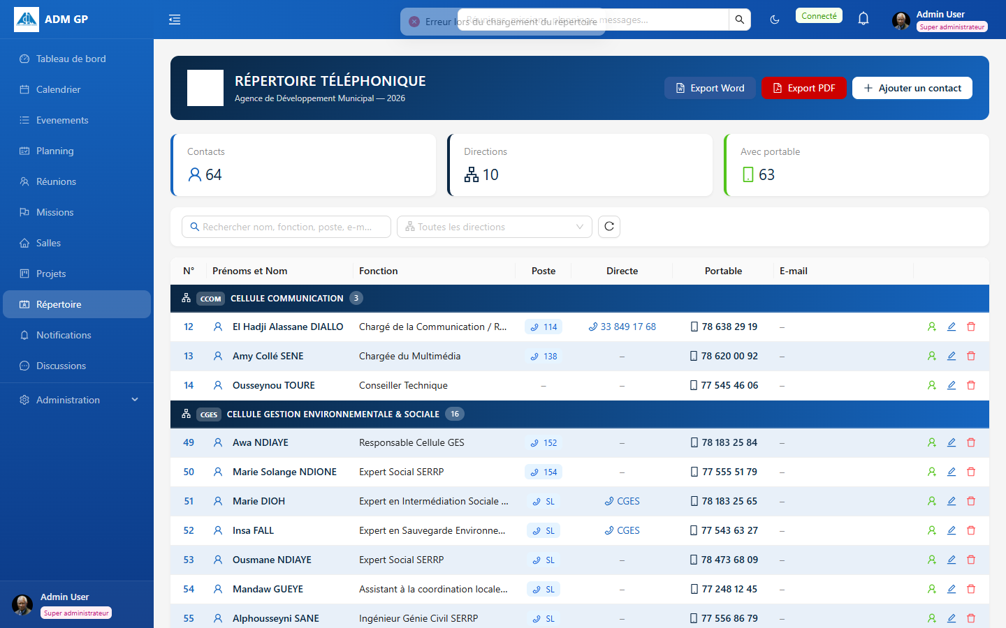
Répertoire / Annuaire
Annuaire de tous les utilisateurs · Recherche par nom, rôle, direction · Fiche contact avec email et téléphone

Slide 31
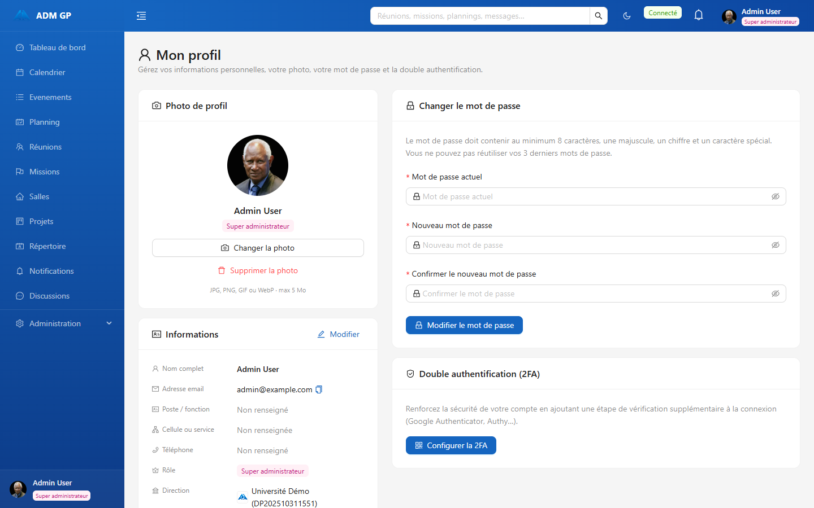
Profil Utilisateur
Gestion du profil : informations personnelles, photo avatar, changement de mot de passe · Historique des connexions

Slide 32
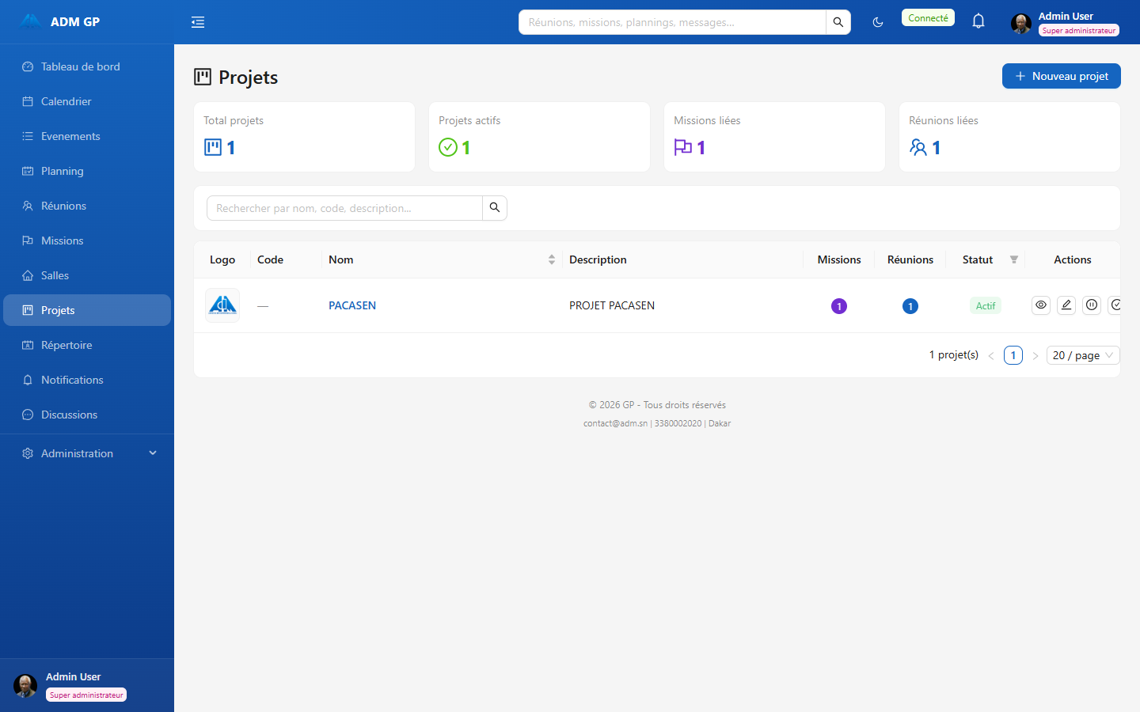
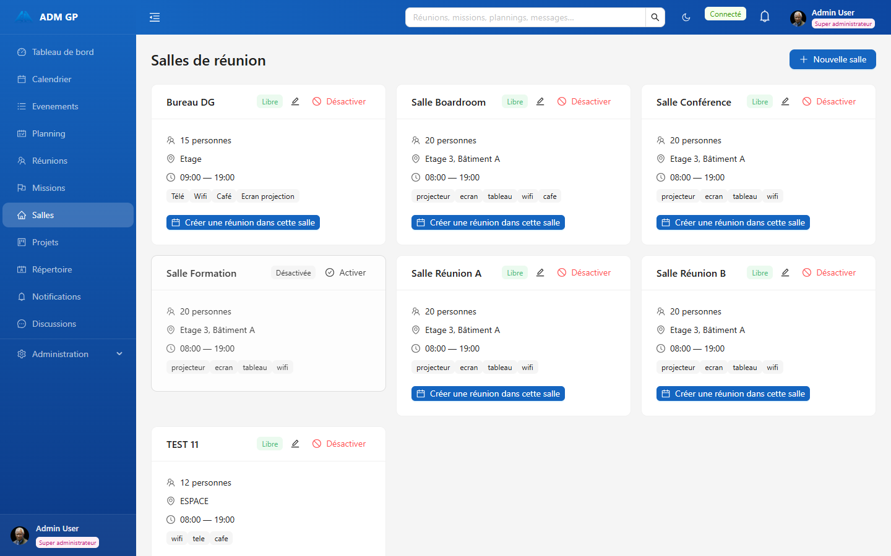
Projets & Gestion des Salles
Module Projets
Gestion des Salles

Slide 33
Merci
pour votre attention
ADM — Agence de Développement Municipal
Plateforme Gestion Planning · Version 2.0 · Mai 2026
22
7
15+
PWA
Interfaces
capturées
Rôles
utilisateurs
Modules
fonctionnels
Support
mobile

